Slide 1
Phân loại hình ảnh sử dụng mạng nơ-ron tích chập (VGG16)
GVHD: Trương Văn Cương
SVTH: Nguyễn Tiến Luận -18521065
Phạm Công Thịnh - 18521449
24/04/2021

Slide 2
Tổng quan nội dung báo cáo
Tổng quan đề tài nguyên cứu
Giới thiệu lý thuyết
Convolutional Neural Network
Image Classification
VGG16
Cấu trúc dự kiến thực hiện
Hỏi và trả lời
Tài liệu tham khảo

Slide 3
Tổng quan đề tài nghiên cứu
Giới thiệu tổng quan về đề tài
Thị giác máy tính được sử dụng nhiều trong cuộc sống
Sử dụng mô hình CNN với độ chính xác cao ứng dụng trong các hệ thống như hiện nay
Thiết kế IP core dựa trên số floating point với độ chính xác đơn, có thể nạp lên được kit FPGA
Mục tiêu đề tài
Nghiên cứu và phân tích ứng dụng xử lý ảnh trong việc phân loại hình ảnh với CNN, cụ thể là cấu trúc VGG16
Phân loại ảnh xe oto và ảnh xe đạp với độ chính xác >90%
Sử dụng ngôn ngữ Verilog thiết kế thành IP Core dễ cấu hình
Hiện thực được trên FPGA

Slide 4
Giới thiệu lý thuyết (1/5)
Convolutional Neural Network?
Convolutional Neural Network (CNNs – Mạng nơ-ron tích chập) là một trong những mô hình Deep Learning tiên tiến. Nó giúp cho chúng ta xây dựng được những hệ thống thông minh với độ chính xác cao như hiện nay.
Convolutional là một cửa sổ trượt
(Sliding Windows) trên một ma trận:
Mạng CNN là một tập hợp các lớp
Convolution chồng lên nhau và sử
dụng các hàm nonlinear activation
như ReLU, các pooling và fully
connected để kích hoạt các trọng
số trong các node.

Slide 5
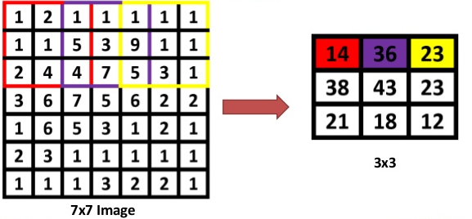
Giới thiệu lý thuyết (2/5)
Convolutional layer – lớp tích chập
Kích thước 3x3 với stride=1 và padding=1 để cho output cùng width và height với input.
Đầu vào là một tensor với kích thước:
(width) x (height) x (depth) x (số kernel)
Kernel sẽ được trượt qua ảnh, với mỗi lần trượt ta sẽ tính kết quả tại vị trí đầu ra.
Số bước nhảy ở mỗi lần trượt kernel được gọi là stride, còn padding là số điểm ảnh 0 được thêm vào rìa ảnh
Sau khi tích chập, kết quả của lớp này sẽ được truyền vào lớp sau
Stride = 1
Stride = 2

Slide 6
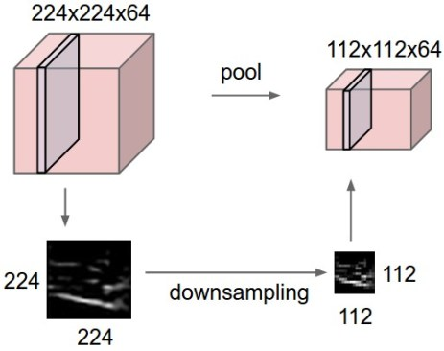
Giới thiệu lý thuyết (3/5)
Pooling layer – lớp tổng hợp
Làm giảm kích thước không gian nhưng vẫn giữ được các thuộc tính quan trọng, giúp giảm số lượng tính toán của dữ liệu và giúp cho model được huấn luyện tốt và dễ hơn.
Theo kiến trúc VGG16, lớp này có size=2x2, strate=2 và padding=0. Sử dụng hàm max pooling – trả về giá trị lớn nhất

Slide 7
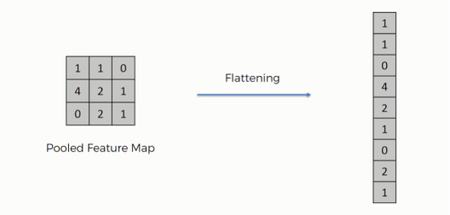
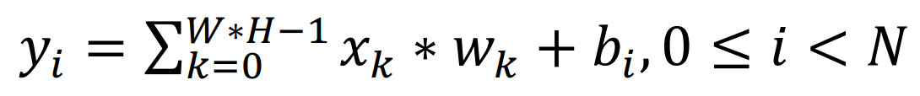
Giới thiệu lý thuyết (4/5)
Fully connected layer
Dùng các fully connected layer để kết hợp các đặc điểm của ảnh để ra được output của model.
Với đầu vào x có kích thước H x W và N nốt đầu ra, lớp này sẽ làm phẳng (flatten) đầu vào, tạo thành ma trận một chiều và thực hiện phép nhân ma trận với N ma trận w một chiều có kích thước bằng H x W. Từ đó ta thu được đầu ra y như công thức

Slide 8
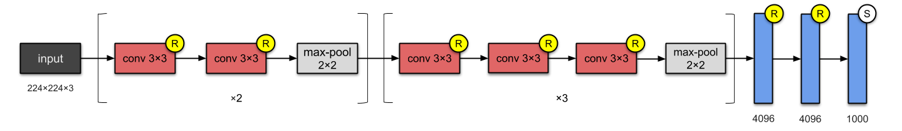
Giới thiệu lý thuyết (5/5)
Image Classification
Là một trong những bài toán của thị giác máy tính được ứng dụng khá nhiều trong cuộc sống hiện nay
VGG16 (2014)
Là 1 cấu trúc CNN có 138 triệu tham số
Bao gồm 13 layer tích chập 2 chiều và 3 layer fully connected
Sau khi train bởi mạng VGG16 có thể đạt độ chính xác 92.7%

Slide 9
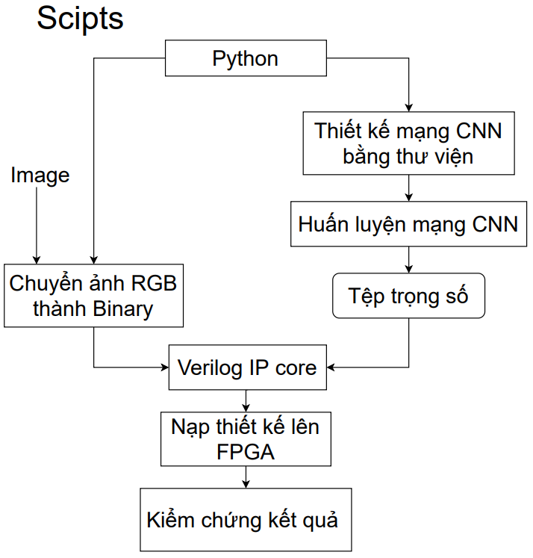
Cấu trúc dự kiến thực hiện (1/8)
Scipts:

Slide 10
Kết quả sau thử nghiệm trên python
Cấu trúc dữ liệu đầu vào:
Dữ liệu train: 372 ảnh car , 372 ảnh moto
Dữ liệu test: 144 ảnh hỗn hợp
Kết quả
Accuracy = 0.483221
Loss = 0.693595
kết quả train chưa tốt
Cần tang thêm dữ liệu train và lọc bỏ những dữ liệu không tốt.

Slide 11
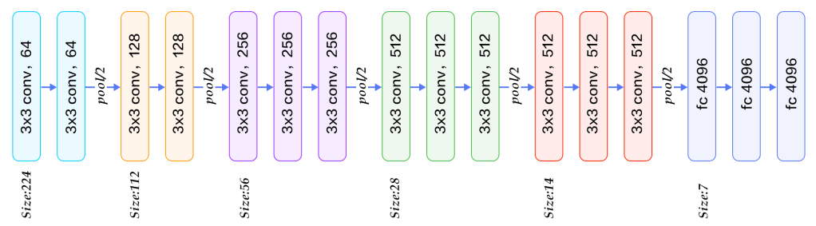
Cấu trúc dự kiến thực hiện (1/8)
Cấu trúc VGG16
Convolutional layer: kích thước 3x3 với stride=1 và padding=1 để cho output cùng width và height với input.
Pool/2 : max pooling layer với kích thước 2x2 với stride=2, padding=0
3x3 conv, 64: thì 64 là số kernel áp dụng trong layer đấy, hay depth của output của layer đấy.
Càng các convolutional layer sau thì kích thước width, height càng giảm nhưng depth càng tăng.
Sau khá nhiều convolutional layer và pooling layer thì dữ liệu được flatten và cho vào fully connected layer.

Slide 12
Cấu trúc dự kiến thực hiện (2/)
Convolutional layer

Slide 13
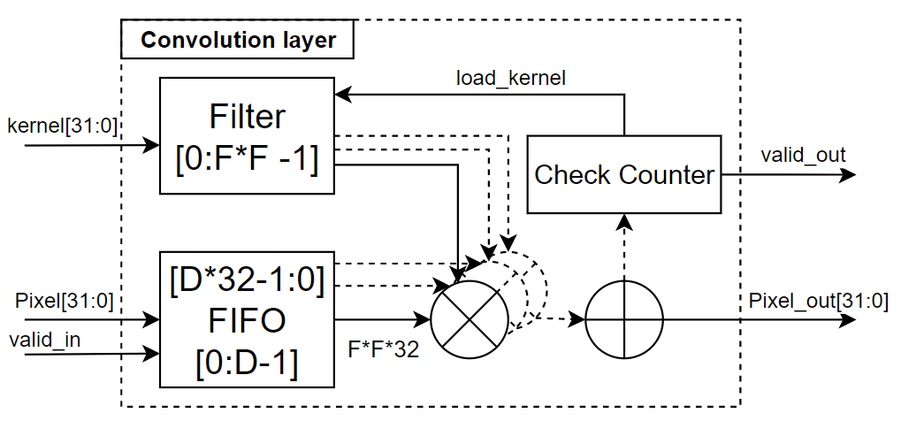
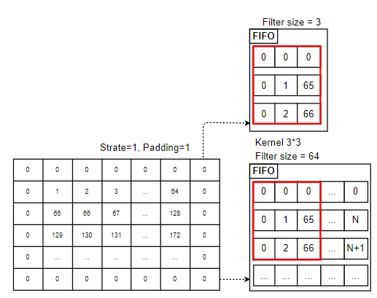
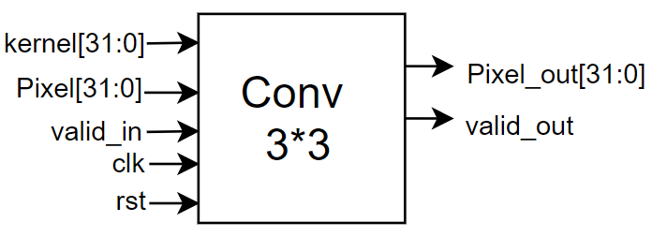
Cấu trúc dự kiến thực hiện (2/)
Convolutional layer

Slide 14
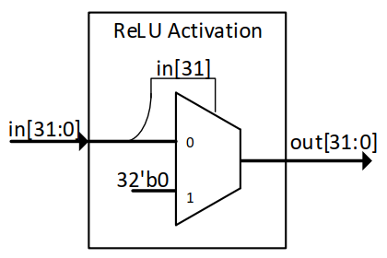
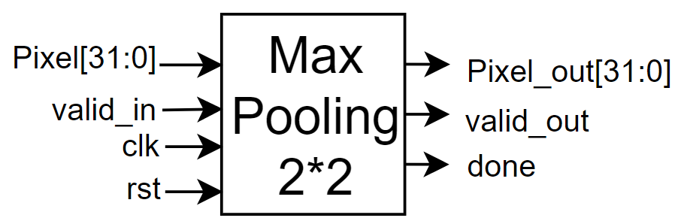
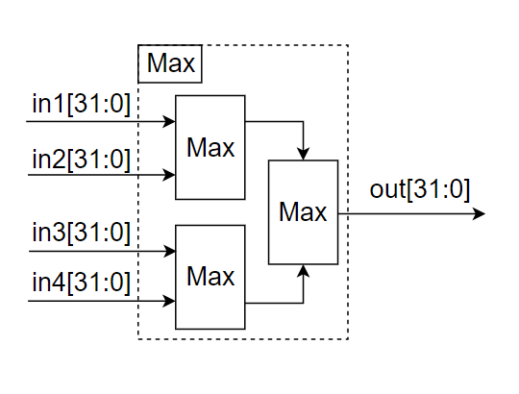
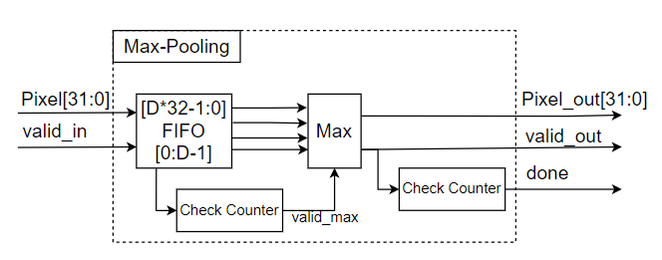
Cấu trúc dự kiến thực hiện (2/)
ReLU Activation
Mux2-1 với sel = Pixel[31]
Trả về 32’b0 nếu sel = 1 Pixel[31:0] nếu sel = 0
Pooling layer

Slide 15
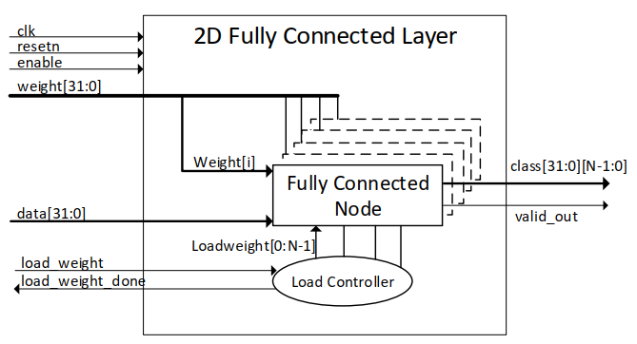
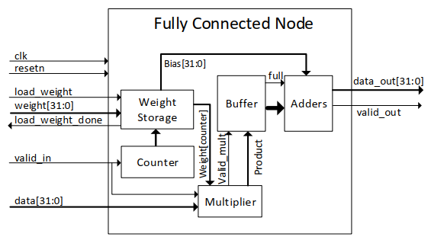
Cấu trúc dự kiến thực hiện (2/)
Fully Connected Layer

Slide 16
Hỏi và Trả lời
Ghi chú những câu hỏi và trả lời

Slide 17
Tài liệu tham khảo
Convolutional neural network, Nttuan8, 30,3,2019.
Design and Implementation of Configurable Convolutional Neural Network on FPGA, Huynh Vinh Phu, Tran Minh Tan, Phan Van Men, Nguyen Van Hieu, Truong Van Cuong

